Slide 1
HỆ THỐNG QUẢN LÝ THÔNG TIN CÔNG DÂN
TRƯỜNG ĐẠI HỌC CẦN THƠ
KHOA CÔNG NGHỆ THÔNG TIN VÀ TRUYỀN THÔNG
Giảng viên hướng dẫn: Sinh viên thực hiện:
TS. Trần Công Án Hồ Xuân Tín B1203975
La Hoàn Ân B1203900
Nguyễn Phi Vũ B1203987
Luận Văn
Cần Thơ, 11/2016

Slide 2
NỘI DUNG
2/39
I
TỔNG QUAN
II
CƠ SỞ LÝ THUYẾT
III
PHÂN TÍCH HỆ THỐNG
IV
GIỚI THIỆU HỆ THỐNG
V
KẾT LUẬN VÀ HƯỚNG PHÁT TRIỂN

Slide 3
TỔNG QUAN
I.Tổng quan→II.Cơ sở lý thuyết→III.Phân tích hệ thống→IV.Giới thiệu hệ thống→V.Kết luận và hướng phát triển
3/39
Giới thiệu
Ngày nay với sự phát triển của công nghệ thông tin và truyền thông, chúng ta càng có nhu cầu đơn giản hóa thủ tục hành chính như: Làm giấy khai sinh, cấp lại hoặc cấp mới căn cước công dân, đăng ký kết hôn, tách hộ khẩu….
Do đó Nhóm đã đề xuất đề tài xây dựng “Hệ thống quản lý thông tin công dân”.
Quản lý giấy khai sinh.
Quản lý Căn cước công dân.
Quản lý hôn nhân.
Quản lý sổ hộ khẩu

Slide 4
TỔNG QUAN
I.Tổng quan→II.Cơ sở lý thuyết→III.Phân tích hệ thống→IV.Giới thiệu hệ thống→V.Kết luận và hướng phát triển
4/39
Mục tiêu
Nhằm số hóa và quản lý thông tin công dân trong việc giải quyết các thủ tục hành chính:
Tiết kiệm thời gian.
Giảm chi phí.
Tăng năng suất làm việc.
Thúc đẩy sự phát triển mọi mặt về kinh tế - xã hội.

Slide 5
I.Tổng quan→II.Cơ sở lý thuyết→III.Phân tích hệ thống→IV.Giới thiệu hệ thống→V.Kết luận và hướng phát triển
5/39
CƠ SỞ LÝ THUYẾT
Quy trình làm thủ tục đăng ký hộ khẩu
Quy trình làm thủ tục đăng ký khai sinh
Quy trình làm thủ tục đăng ký kết hôn
Quy trình làm thủ tục đăng ký CCCD

Slide 6
I.Tổng quan→II.Cơ sở lý thuyết→III.Phân tích hệ thống→IV.Giới thiệu hệ thống→V.Kết luận và hướng phát triển
6/39
CƠ SỞ LÝ THUYẾT
Quy trình làm CCCD
Công dân điền vào Tờ khai căn cước công dân, và mang theo các giấy tờ liên quan.
Cán bộ tiếp nhận hồ sơ, kiểm tra, đối chiếu, chỉnh sửa lỗi chính tả.
Trường hợp chuyển từ CMND 9 số, 12 số sang thẻ Căn cước thì cán bộ tiếp nhận và xử lý theo quy định tại điều 15 của Thông tư số 07/2016/TT-BCA ngày 01/02/2016.
Notes:
quy định chi tiết một số điều của Luật căn cước công dân và Nghị định số 137/2015/NĐ-CP ngày 31/12/2015 quy định chi tiết một số điều và biện pháp thi hành Luật căn cước công dân

Slide 7
I.Tổng quan→II.Cơ sở lý thuyết→III.Phân tích hệ thống→IV.Giới thiệu hệ thống→V.Kết luận và hướng phát triển
6/38
CƠ SỞ LÝ THUYẾT
Quy trình làm CCCD
Cán bộ chụp ảnh, thu thập vân tay, đặc điểm nhận dạng
Cán bộ cấp giấy hẹn trả thẻ căn cước. Nếu hồ sơ chưa đầy đủ thì hướng dẫn công dân hoàn thiện.
Cán bộ trả thẻ theo thời gian và địa điểm trong giấy hẹn.

Slide 8
I.Tổng quan→II.Cơ sở lý thuyết→III.Phân tích hệ thống→IV.Giới thiệu hệ thống→V.Kết luận và hướng phát triển
7/38
CƠ SỞ LÝ THUYẾT
Quy trình làm Giấy khai sinh
Công dân điền vào Tờ khai đăng ký khai sinh. Chuẩn bị các giấy tờ cần thiết: Giấy chứng sinh, sổ hộ khẩu, giấy chứng minh người đăng ký khai sinh.
Nộp các giấy tờ trên tại UBND cấp xã, nơi cư trú của cha hoặc mẹ (áp dụng trong trường hợp cả cha và mẹ là công dân Việt Nam, cư trú trong nước).
Cán bộ tiếp nhận hồ sơ đăng ký khai sinh và cấp Giấy khai sinh.

Slide 9
I.Tổng quan→II.Cơ sở lý thuyết→III.Phân tích hệ thống→IV.Giới thiệu hệ thống→V.Kết luận và hướng phát triển
7/38
CƠ SỞ LÝ THUYẾT
Quy trình thêm nhân khẩu hoặc tách hộ khẩu
Điều kiện:
- Người cùng chỗ ở hợp pháp có năng lực hành vi dân sự đầy đủ và có nhu cầu tách hộ khẩu
- Người tách, thêm hộ khẩu phải được sự đồng ý của chủ hộ.
Hồ sơ:
- Đăng ký tách sổ hộ khẩu: Sổ hộ khẩu.
- Đăng ký sổ hộ khẩu: phiếu thay đổi hộ khẩu, nhân khẩu, có sự xác nhận của công an xã, phường nơi cư trú vào phiếu thay đổi sổ hộ khẩu, nhân khẩu.
Cán bộ tiếp nhận hồ sơ đăng ký và xử lý .

Slide 10
I.Tổng quan→II.Cơ sở lý thuyết→III.Phân tích hệ thống→IV.Giới thiệu hệ thống→V.Kết luận và hướng phát triển
7/38
CƠ SỞ LÝ THUYẾT
Quy trình đăng ký kết hôn
Điều kiện:
- Về độ tuổi: nam từ 20 tuổi trở lên, nữ từ 18 tuổi trở lên
- Tự nguyện đăng ký kết hôn.
Hồ sơ:
- Tờ khai đăng ký kết hôn.
- Bản chính Giấy xác nhận tình trạng hôn nhân .
- Bản chính Giấy chứng minh nhân dân của hai bên nam, nữ.
- Bản chính Giấy tờ về hộ khẩu.
Cán bộ tiếp nhận hồ sơ đăng ký và xử lý .
Notes:
Cấm kết hôn với người đang có vợ hoặc đang có chồng.
Cấm kết hôn với người mất năng lực hành vi dân sự.
Cấm kết hôn giữa những người cùng dòng máu trực về hệ
Cấm kết hôn giữa những người cùng giới tính.

Slide 11
I.Tổng quan→II.Cơ sở lý thuyết→III.Phân tích hệ thống→IV.Giới thiệu hệ thống→V.Kết luận và hướng phát triển
10/38
PHÂN TÍCH HỆ THỐNG
Kiến trúc hệ thống
Sơ đồ chức năng theo UseCase

Slide 12
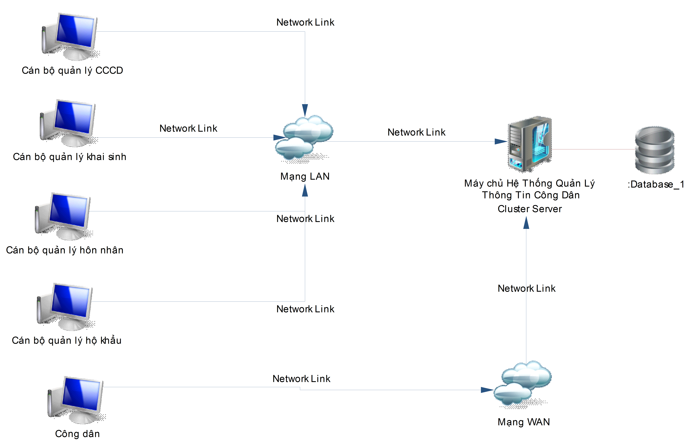
I.Tổng quan→II.Cơ sở lý thuyết→III.Phân tích hệ thống→IV.Giới thiệu hệ thống→V.Kết luận và hướng phát triển
9/38
PHÂN TÍCH HỆ THỐNG
Kiến trúc hệ thống
Hình 1: Sơ đồ kiến trúc hệ thống

Slide 13
I.Tổng quan→II.Cơ sở lý thuyết→III.Phân tích hệ thống→IV.Giới thiệu hệ thống→V.Kết luận và hướng phát triển
11/38
PHÂN TÍCH HỆ THỐNG
Sơ đồ UseCase có 6 tác nhân:
Công dân.
Người quản trị.
Cán bộ quản lý Căn cước công dân.
Cán bộ quản lý Sổ hộ khẩu.
Cán bộ quản lý Khai sinh.
Cán bộ quản lý Hôn nhân.

Slide 14
I.Tổng quan→II.Cơ sở lý thuyết→III.Phân tích hệ thống→IV.Giới thiệu hệ thống→V.Kết luận và hướng phát triển
11/38
CÔNG DÂN
Cập nhật thông tin tài khoản
Đăng ký
<<extend>>
Quản lý tài khoản
<<extend>>
<<extend>>
<<extend>>
Đổi mật khẩu
Công dân
Đăng nhập
Hình 2: Công dân

Slide 15
I.Tổng quan→II.Cơ sở lý thuyết→III.Phân tích hệ thống→IV.Giới thiệu hệ thống→V.Kết luận và hướng phát triển
13/38
NGƯỜI QUẢN TRỊ
Đăng nhập
<<include>>
Quản lý tài khoản
Chỉnh sửa
Quản lý danh mục
<<include>>
<<extend>>
Người quản trị
Quản lý cấu hình
<<include>>
Hình 3: Người quản trị

Slide 16
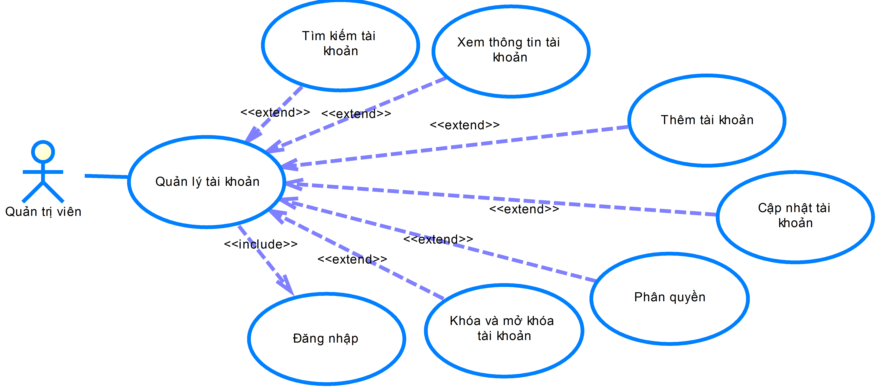
I.Tổng quan→II.Cơ sở lý thuyết→III.Phân tích hệ thống→IV.Giới thiệu hệ thống→V.Kết luận và hướng phát triển
14/38
NGƯỜI QUẢN TRỊ
Xem thông tin
Tìm kiếm
Đăng nhập
Thêm
<<extend>>
Cập nhật
<<extend>>
<<include>>
<<extend>>
Quản lý tài khoản
<<extend>>
Phân quyền
Khóa và mở khóa
<<extend>>
<<extend>>
Người quản trị
Hình 4: Phân rã Quản lý tài khoản

Slide 17
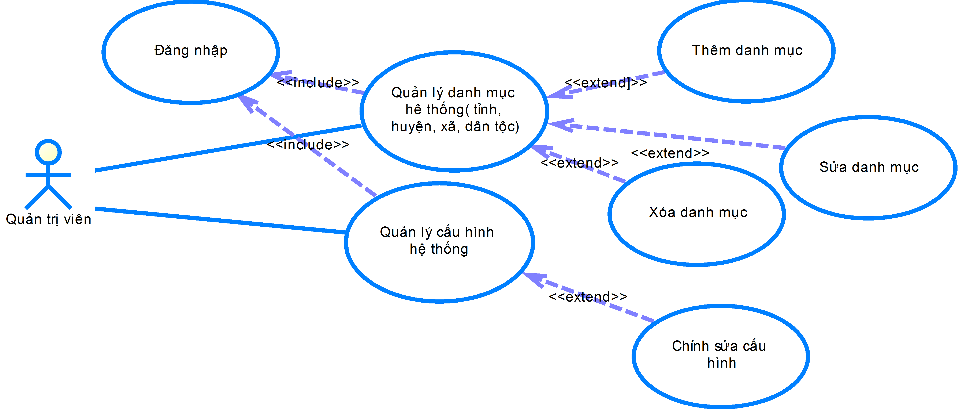
I.Tổng quan→II.Cơ sở lý thuyết→III.Phân tích hệ thống→IV.Giới thiệu hệ thống→V.Kết luận và hướng phát triển
15/38
NGƯỜI QUẢN TRỊ
Đăng nhập
Tìm kiếm
Thêm
Quản lý danh mục
<<extend>>
Người quản trị
<<include>>
Chỉnh sửa
<<extend>>
<<extend>>
Hình 5: Phân rã Quản lý danh mục và cấu hình

Slide 18
I.Tổng quan→II.Cơ sở lý thuyết→III.Phân tích hệ thống→IV.Giới thiệu hệ thống→V.Kết luận và hướng phát triển
16/38
CÁN BỘ QUẢN LÝ CCCD
Hình 6: Cán bộ quản lý CCCD

Slide 19
I.Tổng quan→II.Cơ sở lý thuyết→III.Phân tích hệ thống→IV.Giới thiệu hệ thống→V.Kết luận và hướng phát triển
16/38
CÁN BỘ QUẢN LÝ CCCD
<<extend>>
<<extend>>
Tìm kiếm
Thống kê đơn
Đăng nhập
Xem thông tin
<<include>>
<<extend>>
Cán bộ quản lý CCCD
<<extend>>
Quản lý đơn đăng ký CCCD
Cập nhật
<<extend>>
Xác nhận đơn
<<extend>>
In đơn
Duyệt đơn
<<extend>>
Hình 7: Phân rã Quản lý đơn đăng ký CCCD

Slide 20
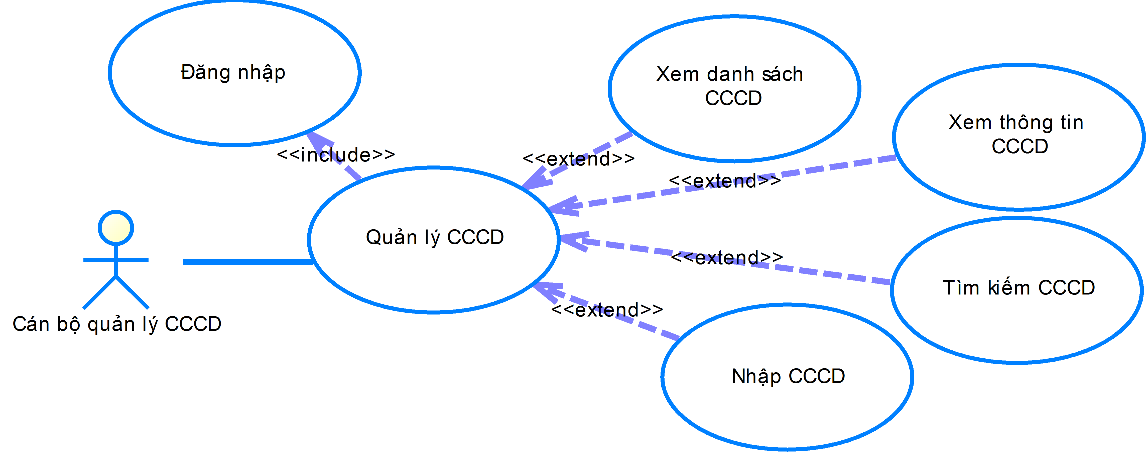
I.Tổng quan→II.Cơ sở lý thuyết→III.Phân tích hệ thống→IV.Giới thiệu hệ thống→V.Kết luận và hướng phát triển
17/38
CÁN BỘ QUẢN LÝ CCCD
Tìm kiếm
Xem thông tin
Đăng nhập
<<extend>>
<<include>>
Quản lý CCCD
<<extend>>
Cán bộ quản lý CCCD
Nhập
<<extend>>
Hình 8: Phân rã Quản lý CCCD

Slide 21
I.Tổng quan→II.Cơ sở lý thuyết→III.Phân tích hệ thống→IV.Giới thiệu hệ thống→V.Kết luận và hướng phát triển
18/38
CÁN BỘ QUẢN LÝ CCCD
Đăng nhập
Tìm kiếm
Xem thông tin
<<extend>>
<<include>>
Quản lý in và trả thẻ
<<extend>>
In thẻ
Cán bộ quản lý CCCD
Trả thẻ
<<extend>>
<<extend>>
Hình 9: Phân rã Quản lý in và trả thẻ

Slide 22
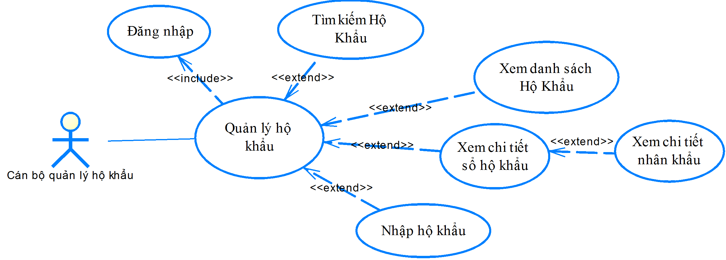
CÁN BỘ QUẢN LÝ SỔ HỘ KHẨU
I.Tổng quan → II.Cơ sở lý thuyết → III.Phân tích hệ thống → IV.Kết quả → V.Kết luận và hướng phát triển
Hình 10: Cán bộ quản lý hộ khẩu

Slide 23
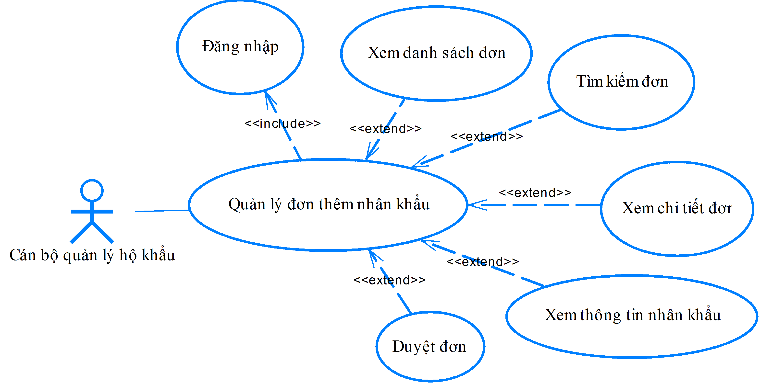
I.Tổng quan → II.Cơ sở lý thuyết → III.Phân tích hệ thống → IV.Kết quả → V.Kết luận và hướng phát triển
CÁN BỘ QUẢN LÝ SỔ HỘ KHẨU
Hình 11: Cán bộ quản lý thêm nhân khẩu

Slide 24
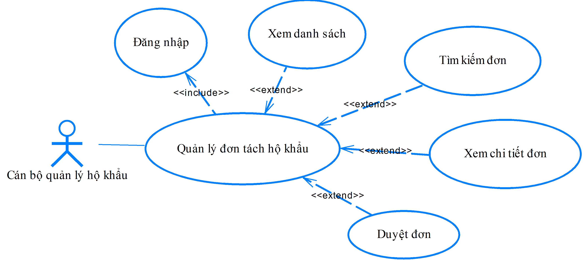
I.Tổng quan → II.Cơ sở lý thuyết → III.Phân tích hệ thống → IV.Kết quả → V.Kết luận và hướng phát triển
CÁN BỘ QUẢN LÝ SỔ HỘ KHẨU
Hình 12: Cán bộ Quản lý tách hộ khẩu

Slide 25
CÁN BỘ QUẢN LÝ KHAI SINH
Hình 13: Cán bộ quản lý Khai sinh

Slide 26
CÁN BỘ QUẢN LÝ KHAI SINH
Hình 14: Phân rã Xem danh sách khai sinh cần xác nhận

Slide 27
CÁN BỘ QUẢN LÝ KHAI SINH
Hình 15: Phân rã Xem khai sinh đã duyệt

Slide 28
CÁN BỘ QUẢN LÝ HÔN NHÂN
Hình 16: Quản lý kết hôn

Slide 29
CÁN BỘ QUẢN LÝ HÔN NHÂN
Hình 17: Quản lý yêu cầu kết hôn

Slide 30
CÁN BỘ QUẢN LÝ HÔN NHÂN
Hình 18: Phân rã danh sách hôn nhân đã duyệt

Slide 31
I.Tổng quan→II.Cơ sở lý thuyết→III.Phân tích hệ thống→IV.Giới thiệu hệ thống→V.Kết luận và hướng phát triển
GIỚI THIỆU HỆ THỐNG
Trang Đăng nhập
Trang Thông tin tài khoản
Trang Quản lý

Slide 32
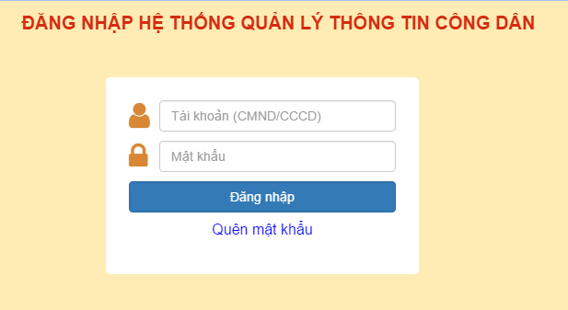
I.Tổng quan→II.Cơ sở lý thuyết→III.Phân tích hệ thống→IV.Giới thiệu hệ thống→V.Kết luận và hướng phát triển
33/38
TRANG ĐĂNG NHẬP
Đối tượng sử dụng: công dân, cán bộ, người quản trị.
Mục đích: Cho phép người dùng đăng nhập vào hệ thống.
Hình 19: Hình trang Đăng nhập

Slide 33
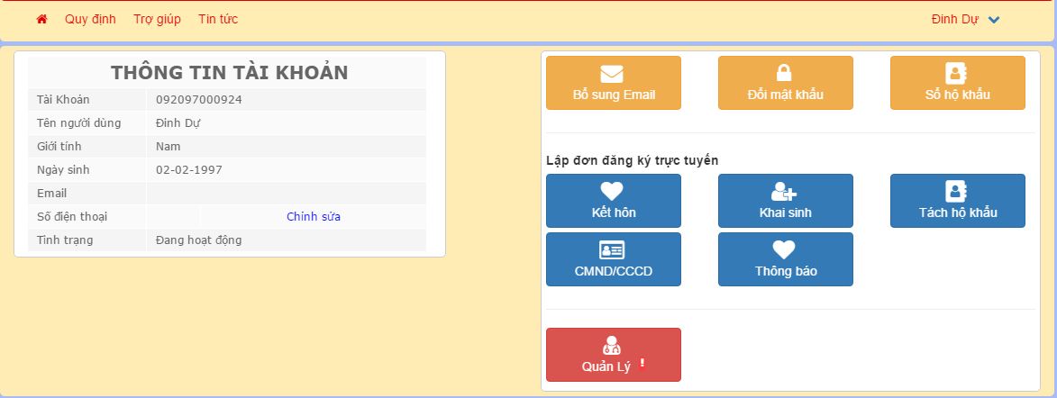
I.Tổng quan→II.Cơ sở lý thuyết→III.Phân tích hệ thống→IV.Giới thiệu hệ thống→V.Kết luận và hướng phát triển
33/38
TRANG THÔNG TIN TÀI KHOẢN
Đối tượng sử dụng: công dân, cán bộ, người quản trị sau khi đăng nhập vào hệ thống.
Mục đích: Hiển thị thông tin tài khoản và các chức năng mà người đăng nhập có thể thực hiện.
Hình 20: Hình trang Thông tin tài khoản

Slide 34
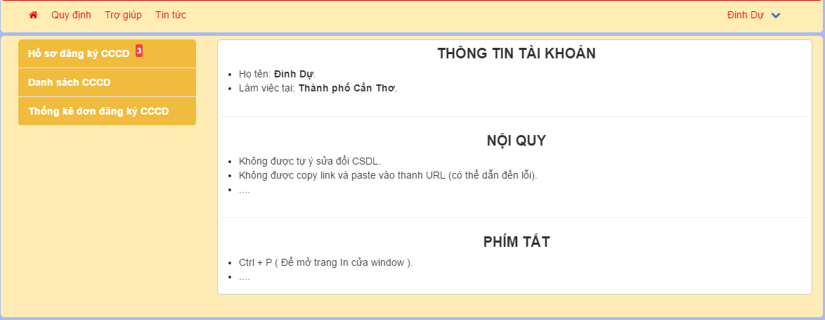
I.Tổng quan→II.Cơ sở lý thuyết→III.Phân tích hệ thống→IV.Giới thiệu hệ thống→V.Kết luận và hướng phát triển
33/38
TRANG QUẢN LÝ
Đối tượng sử dụng: cán bộ, người quản trị sau khi truy cập trang quản lý.
Mục đích: Hiển thị thông tin, quy đinh, các tiện ích và menu chức năng mà tài khoản có quyền thực hiện.
Hình 21: Hình trang Quản lý

Slide 35
I.Tổng quan→II.Cơ sở lý thuyết→III.Phân tích hệ thống→IV.Giới thiệu hệ thống→V.Kết luận và hướng phát triển
35/38
KẾT LUẬN
Đã thực hiện được các chức năng cơ bản của hệ thống.
Kiến thức đạt được:
Phát huy khả năng làm việc theo nhóm, chịu áp lực cao.
Hiểu thêm về các quy trình làm thủ tục hành chính.
Củng cố kiến thức về các ngôn ngữ lập trình web.
Nâng cao khả năng phân tích và thiết kế hệ thống.

Slide 36
I.Tổng quan→II.Cơ sở lý thuyết→III.Phân tích hệ thống→IV.Giới thiệu hệ thống→V.Kết luận và hướng phát triển
34/38
Kết quả
Đã cơ bản thực hiện được các chức năng đề ra.
Một vài chức năng đã được sửa chữa theo yêu cầu của giáo viên phản biện:
Hộ khẩu:
Thêm , cập nhật tình trạng của nhân khẩu trong sổ hộ khẩu
Lưu ngày chuyển đến hộ khẩu của các nhân khẩu
Nhập hộ khẩu chỉ cần nhập số khai sinh
Người đăng ký tách hộ khẩu hoặc thêm nhân khẩu phải là chủ hộ
Xem các đơn đăng ký chuyển nhân khẩu đã duyệt phục vụ nhu cầu xem lịch sử chuyển đi của mỗi người.

Slide 37
I.Tổng quan→II.Cơ sở lý thuyết→III.Phân tích hệ thống→IV.Giới thiệu hệ thống→V.Kết luận và hướng phát triển
34/38
Khai sinh:
Kiểm tra ngày cấp lớn hơn ngày duyệt.
Ngày cấp và ngày duyệt phải lớn hơn ngày hiện tại.
Thêm chức năng xem ttdk khai sinh đã từ chối.
Cho phép cán bộ hủy việc xác nhận hoặc duyệt ttdk khai sinh.
Hiển thị trạng thái ttdk khai sinh đã xác nhận, đã duyệt...
Kiểm tra tuổi kết hôn, kết hôn cũng huyết thống, người đăng ký đã kết hôn.
Khi A đăng ký kết hôn, B có thể xác nhận ngay trên hệ thống.
Hiển thị trạng thái ttdk kết hôn.

Slide 38
I.Tổng quan→II.Cơ sở lý thuyết→III.Phân tích hệ thống→IV.Giới thiệu hệ thống→V.Kết luận và hướng phát triển
36/38
Hạn chế
Chưa giải quyết được những trường hợp ngoại lệ.
Quy trình xử lý còn thiếu sót.
Một số chức năng chưa kịp thực hiện.

Slide 39
I.Tổng quan→II.Cơ sở lý thuyết→III.Phân tích hệ thống→IV.Giới thiệu hệ thống→V.Kết luận và hướng phát triển
37/38
Hướng phát triển
Khắc phục những phần hạn chế.
Xây dựng WebService để cung cấp thông tin cho các hệ thống khác như: y tế, giáo dục, giao thông ….
Phát triển các chức năng đăng ký trên thiết bị di động.

Slide 40
Xin chân thành cảm ơn quý thầy cô và các bạn đã theo dõi!
Luận văn

